Slide 1
Дети Блокады
Воспитатель III логопедической группы
Юзюк Елена Петровна

Slide 2
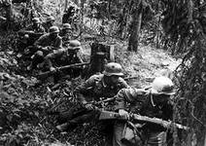
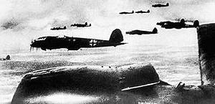
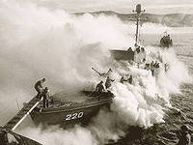
22 июня 1941 года фашистская Германия вероломно напала
на Советский Союз. Фашистские
войска очень быстро
перешли границу по всему
фронту, атакуя с земли,
с воздуха, с моря…

Slide 3
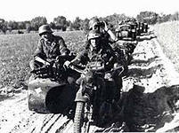
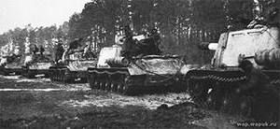
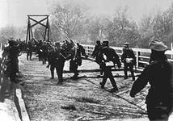
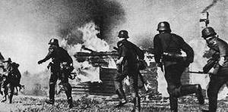
Вооружённые до зубов фашисты очень быстро завоевали
многие города и населённые пункты

Slide 4
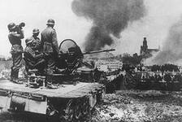
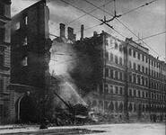
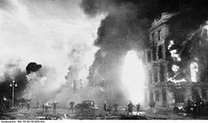
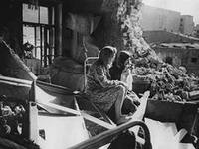
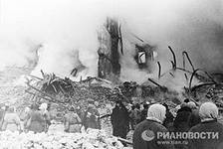
К сентябрю фашисты вплотную подошли к Ленинграду.
Сходу захватить город не удалось, поэтому фашисты
окружили его о всех сторон и постоянно бомбили.
8 сентября 1941 года город был в плотном кольце блокады.

Slide 5
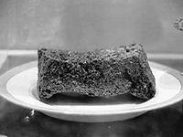
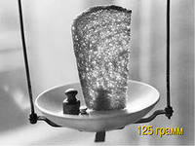
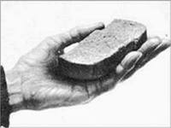
В первые же дни блокады фашисты разбомбили Бадаевские
склады, где хранился запас продовольствия для города.
С продуктами стало очень плохо. Поэтому были установлены
нормы питания: для взрослых 250 граммов хлеба на день,
для детей – 125 граммов.

Slide 6
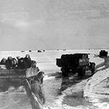
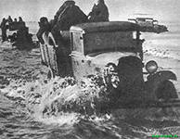
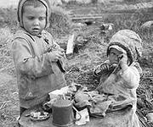
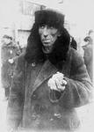
Вскоре героическим защитникам Ленинграда удалось найти
и открыть Дорогу Жизни – узкую полоску, проходившую
по льду Ладожского озера, по которой могли пройти
грузовики с хлебом. С громадным риском для жизни спасали
они горожан, оставшихся в блокадном Ленинграде…

Slide 7
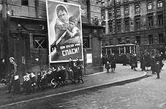
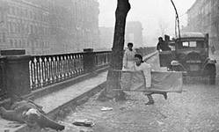
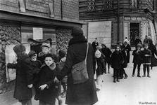
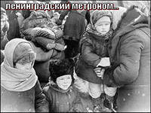
Конечно, больше всех страдали дети. Город постоянно
бомбили, и детей приходилось очень быстро собирать и
эвакуировать в бомбоубежища.

Slide 8
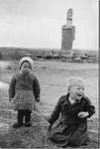
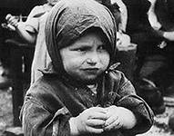
Много детей осталось без родителей.

Slide 9
Очень много детей пострадали во время блокады….

Slide 10
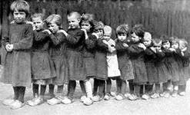
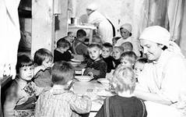
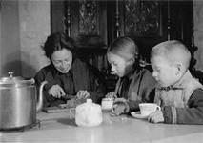
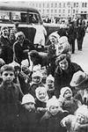
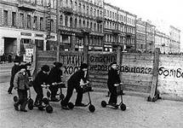
900 долгих и страшных дней продолжалась блокада.
И всё это время в Ленинграде жили дети. И они, как
могли, выживали в этом страшном ежедневном кошмаре:
в своих холодных домах, в детских садиках. И пытались хоть немного радоваться жизни…

Slide 11
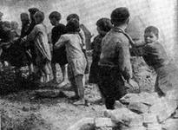
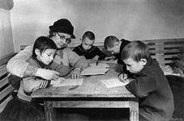
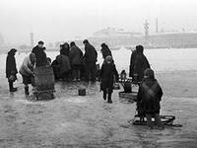
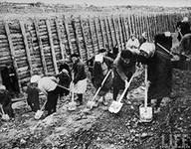
Дети как могли, чем могли помогали взрослым,
да ещё и учиться успевали!

Slide 12
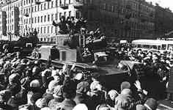
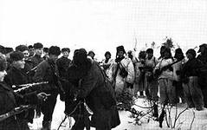
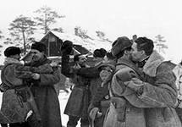
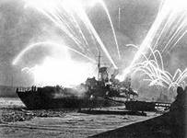
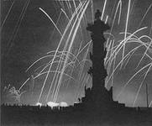
Но вот 27 января 1944 года наши войска прорвали кольцо
окружения и погнали фашистов от Ленинграда.
Это был очень великий праздник!

Slide 13
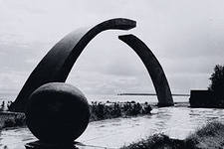
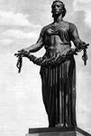
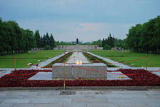
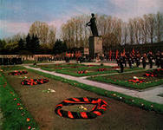
После войны , в честь прорыва
блокады был установлен
памятник – Прорванное кольцо.
А на Пискарёвском
мемориальном кладбище были
похоронены все, кто не дожил
до славной Победы. Здесь и днём,
и ночью, и зимой, и летом
Горит Вечный Огонь – огонь памяти
о погибших в блокаду.

Slide 14
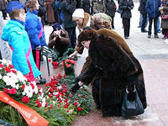
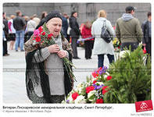
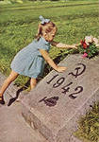
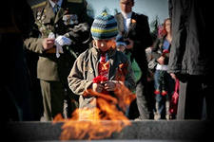
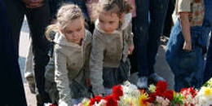
И в наше время выжившие дети блокады, и современные
дети приносят в память о погибших цветы…

Slide 15
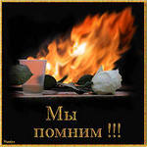
Славный Подвиг твой, Ленинград,
никто никогда не забудет!!!

